Slide 1
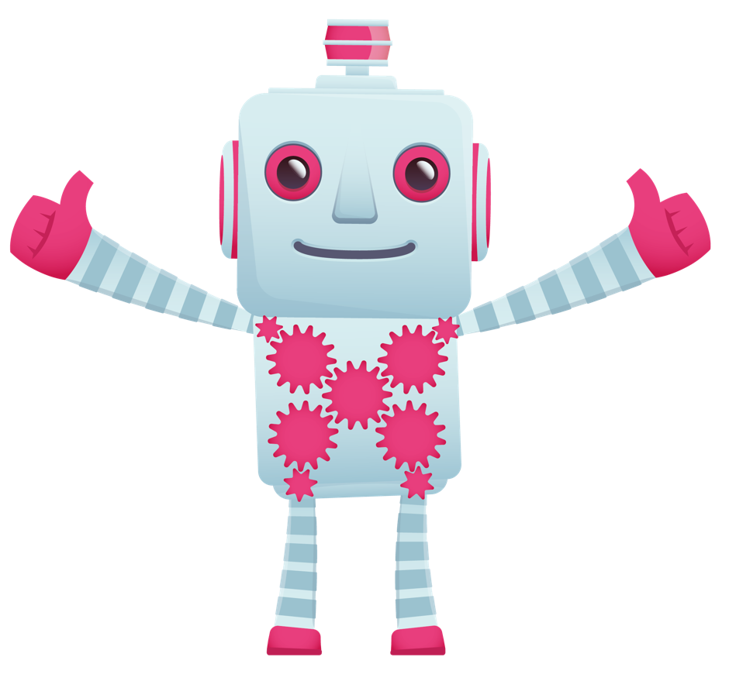
Bewegen als een robot

Slide 2
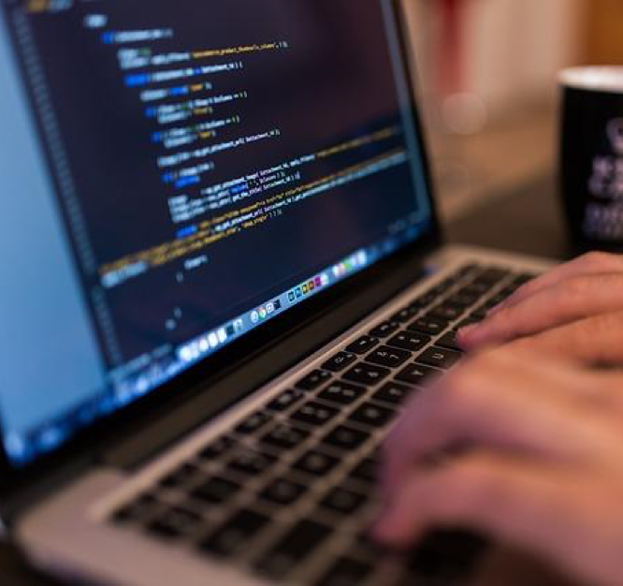
Een programmeur schrijft code om bijvoorbeeld een spelletje te maken

Slide 3
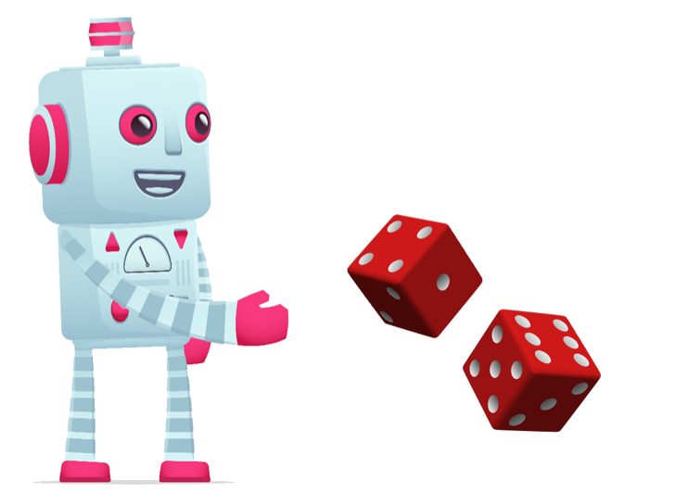
Leren programmeren met een dobbelsteen?

Slide 4
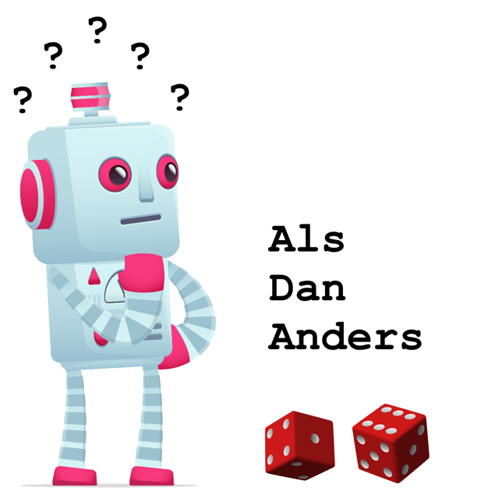
Als, dan,
anders?!

Slide 5
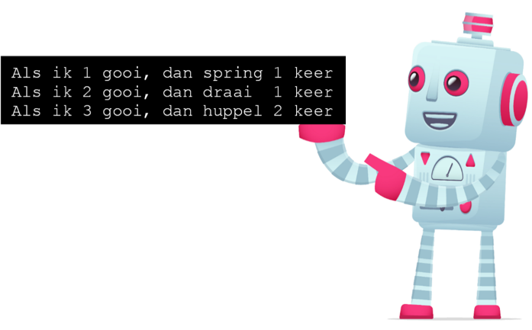
Als, dan.

Slide 6
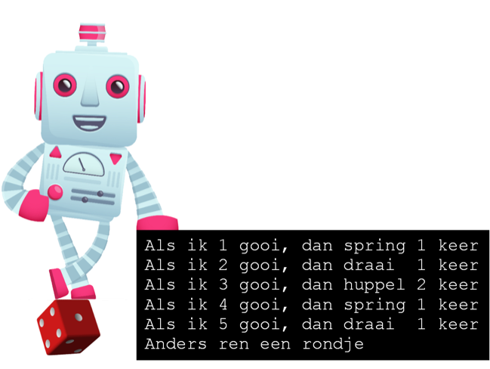
Als, dan,
anders!!

Slide 7
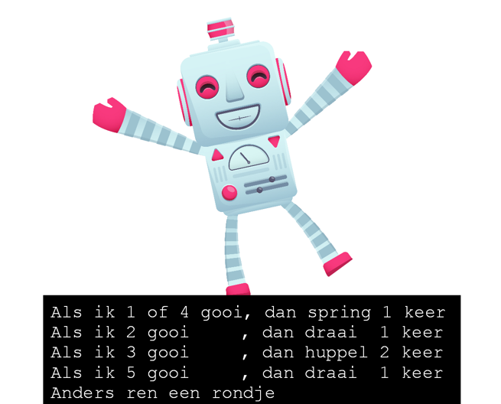
Als, dan,
anders met of

Slide 8
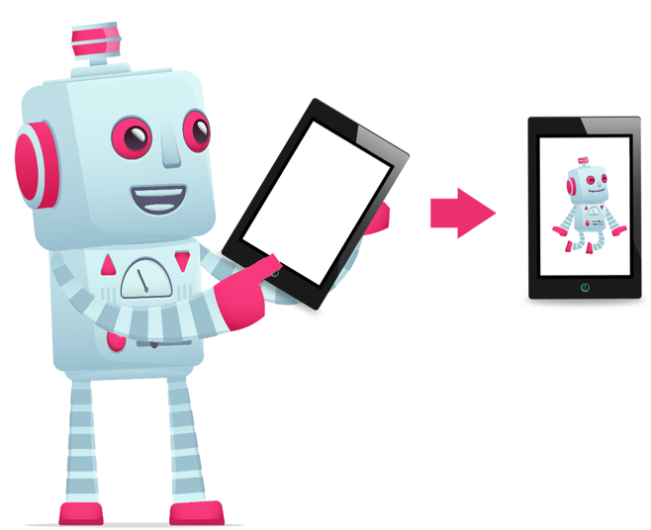
Wat is een gebeurtenis?

Slide 9
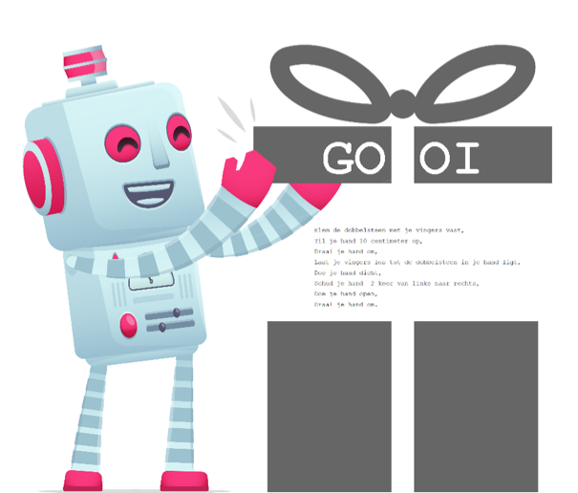
Een functie is net een pakketje

Slide 10
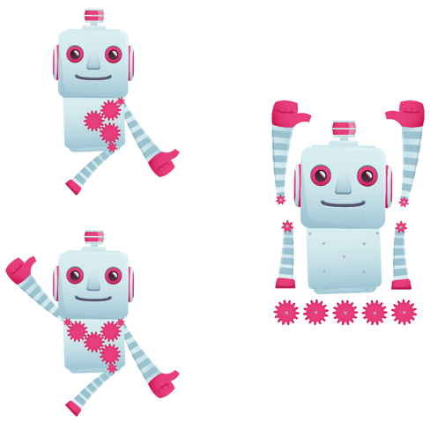
Knutselen!

Slide 11
